Slide 1
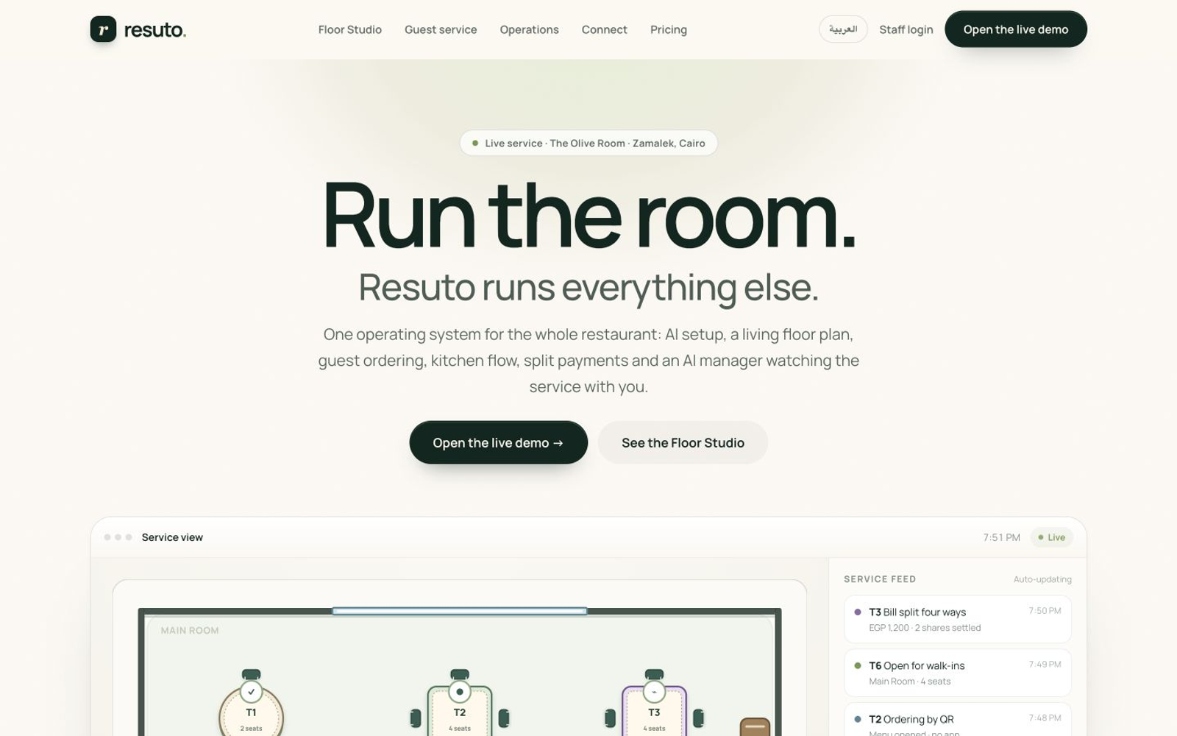

resuto.
Run the room.
Resuto connects
everything else.
Reservations, table identity, ordering, kitchen, payment and management in one operating flow.
WORKING MVP
BUSINESS & PRODUCTIVITY
SDG 8
IMPACT X · 5:40 main pitch
Notes:
المدة: 15 ثانية
النص المقترح:
ريزوتو يربط رحلة المطعم من أول حجز حتى إغلاق الزيارة. أمامكم منتج يعمل اليوم، لكننا سنفصل بوضوح بين ما أثبتناه في الـMVP وما يحتاج إلى Pilot قبل البيع التجاري.
الانتقال:
نبدأ بالمشكلة التي تجعل هذا الاتصال مهمًا.
إجراء العرض:
افتح العرض فقط. لا تبدأ Demo في هذه الشريحة.
الخطة الاحتياطية:
اعرض الشريحة ثابتة دون أي اعتماد على الشبكة.
[Sources]
Repository: public/landing.js and public/landing.css
Screenshot: / at 1440×900, verified 2026-09-10
IMPACT X Judging Criteria.pdf, pp. 1-3
[/Sources]

Slide 2
RESUTO
PROBLEM
Restaurant service breaks at the handoffs
A reservation, table, order, kitchen ticket and payment often live in separate workflows
01
02
03
04
05
Reservation
Table
Order
Kitchen
Payment
Manual confirmation and availability
Guest identity and floor status
Repeated entry and unclear changes
Status updates separated from guests
Split settlement and closeout
First customer
Independent restaurants and small groups in Egypt that need an Arabic-first operating system without enterprise overhead
The problem remains a credible operating hypothesis until interviews and pilot baselines quantify it.
No invented interviews or market statistics
Notes:
المدة: 25 ثانية
النص المقترح:
المشكلة ليست شاشة ناقصة، بل انتقال المسؤولية بين خمس نقاط. كل انتقال يضيف إعادة إدخال أو تأخيرًا أو خطأً يصعب قياسه. العميل الأول هو مطعم مستقل أو مجموعة صغيرة في مصر يحتاج واجهة عربية ونظامًا أخف من حلول المؤسسات. لا ندّعي مقابلات لم تحدث، لذلك يبدأ الـPilot بقياس الواقع.
الانتقال:
الحل هو جعل كل نقطة تكتب في نفس الحالة التشغيلية.
إجراء العرض:
أشر بسرعة إلى نقاط التسليم الخمس ثم إلى العميل الأول.
الخطة الاحتياطية:
إذا ضاق الوقت، قل الجملة الأخيرة فقط وانتقل.
[Sources]
resuto-impact-x-judging-pack-ar.pdf, pp. 4 and 9
Repository: README.md, Boundaries
IMPACT X Judging Criteria.pdf, pp. 2-3
[/Sources]

Slide 3
RESUTO
CONNECTED FLOW
One state follows the guest through service
Green steps run in the current MVP; outlined gates require production validation
1
2
3
4
5
6
7
8
Reserve
Seat
Scan
Order
Kitchen
Split
Pay
Close
table + hold
live visit
stable QR
server price
guarded states
exact minor units
test mode
cleaning state
The connection creates the value
Production gates
One floor geometry drives reservation choice and table identity. One order state updates the kitchen. One bill state controls payment and closeout.
Live merchant acceptance
Firebase emulator isolation run
Operational monitoring and recovery
Implemented flow with explicit launch gates
Notes:
المدة: 20 ثانية
النص المقترح:
نفس الحالة التشغيلية تتبع الضيف من الحجز حتى تنظيف الطاولة. كل المراحل الخضراء تعمل في الـMVP. الدفع هنا Test mode، ومسار Firebase متعدد المطاعم موجود في الكود لكنه ما زال يحتاج اختبار المحاكي وتشغيل الإنتاج. هذه الحدود جزء من الخطة وليست مخفية.
الانتقال:
لنرَ أقوى أجزاء رحلة الضيف على الهاتف.
إجراء العرض:
مرّر المؤشر على المسار فقط؛ لا تفتح المتصفح بعد.
الخطة الاحتياطية:
الشريحة تعرض المسار كاملًا دون حاجة إلى Demo حي.
[Sources]
Repository: server.js; platform-domain.js; floor-domain.js
npm test on 2026-09-10: 76 passed, 0 failed, 1 skipped
Screenshot verification: /reserve, /menu, /kitchen
[/Sources]

Slide 4
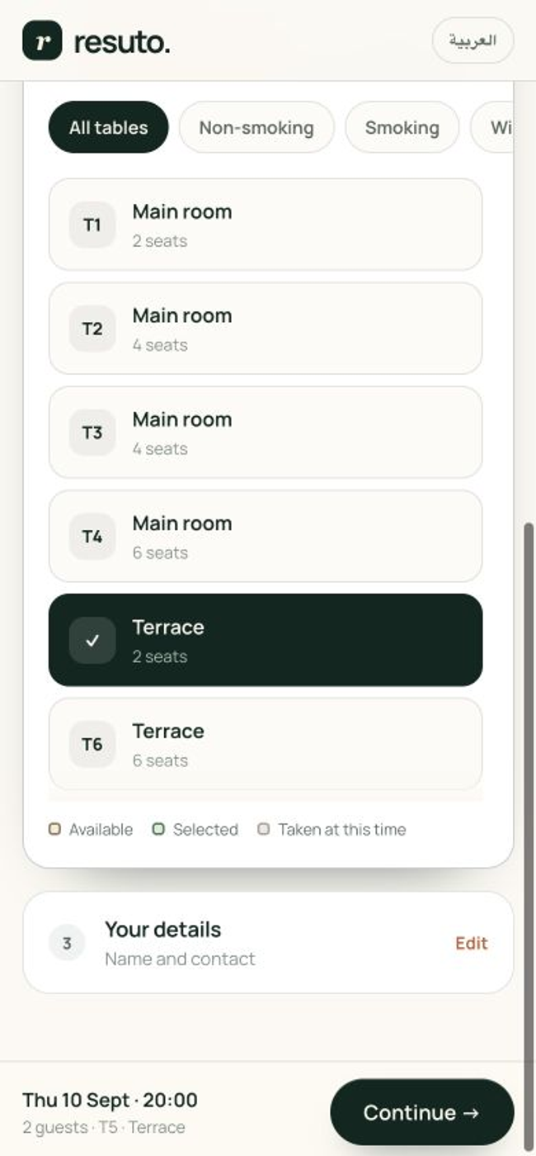
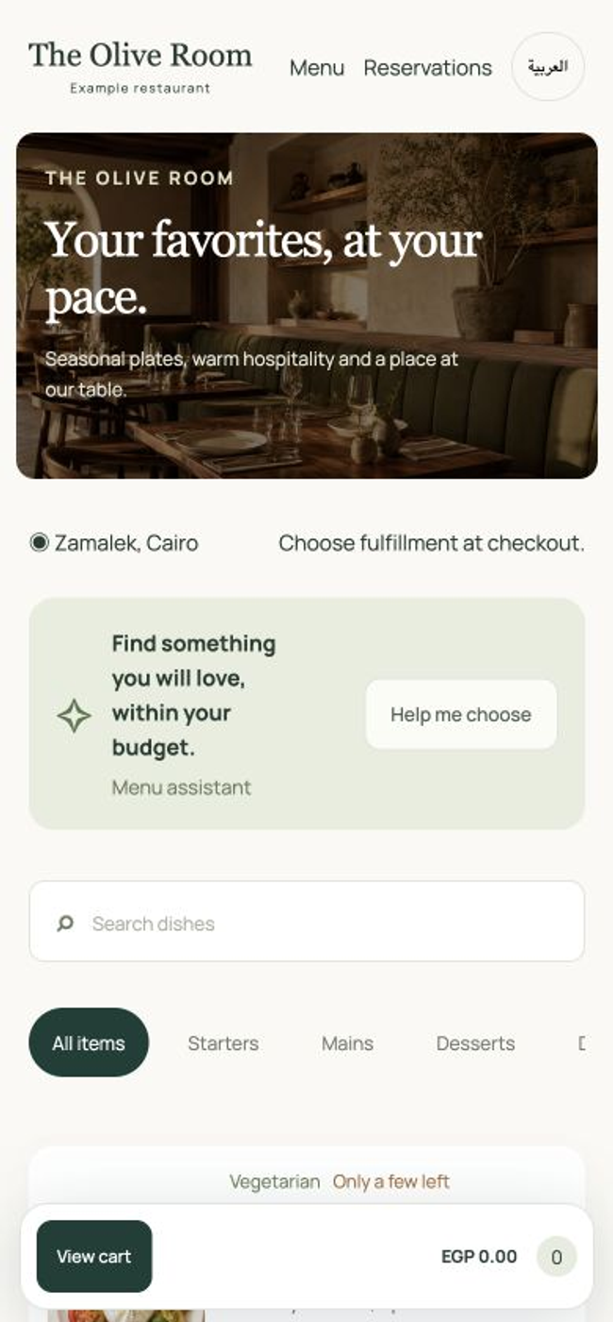
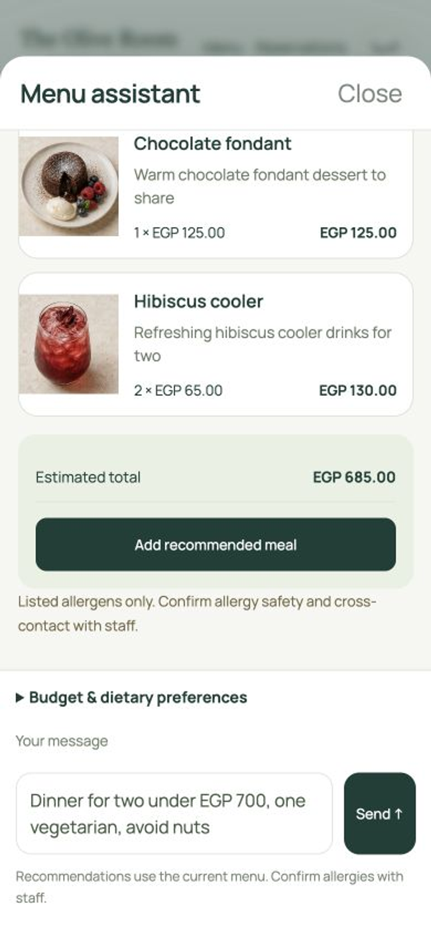
RESUTO
GUEST EXPERIENCE
Guests choose the table, then order in context
The same live menu supports English, Arabic and a constrained Gemini assistant
Three proofs
01
Exact table
02
Readable menu
03
Budget held
TABLE SELECTION
QR MENU
LIVE GEMINI
Fresh screenshots from the current local build
Notes:
المدة: 45 ثانية
النص المقترح:
الضيف يختار طاولة حقيقية من نفس المخطط الذي يراه المدير. بعد ذلك يفتح القائمة من QR ويطلب بدون إعادة إدخال. مساعد Gemini استقبل طلب عشاء لشخصين تحت 700 جنيه، احترم الميزانية، وعرض 685 جنيه مع تنبيه واضح للحساسية. الإضافة إلى السلة ما زالت تحتاج موافقة الضيف.
الانتقال:
بعد التأكيد ينتقل نفس الطلب إلى المطبخ.
إجراء العرض:
اعرض لقطة Gemini. إذا كان الوقت يسمح، افتح /menu وكرر الطلب التجريبي فقط.
الخطة الاحتياطية:
إذا تعذر Gemini، استخدم لقطة LIVE GEMINI واذكر أن النظام يعرض fallback موسومًا.
[Sources]
Screenshots: /reserve and /menu, 390×844, 2026-09-10
Repository: public/booking.css; public/guest.js; ai-service.js
Live Gemini response verified in local runtime, 2026-09-10
[/Sources]

Slide 5
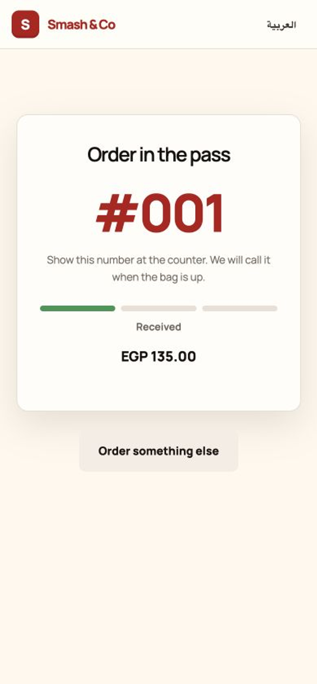
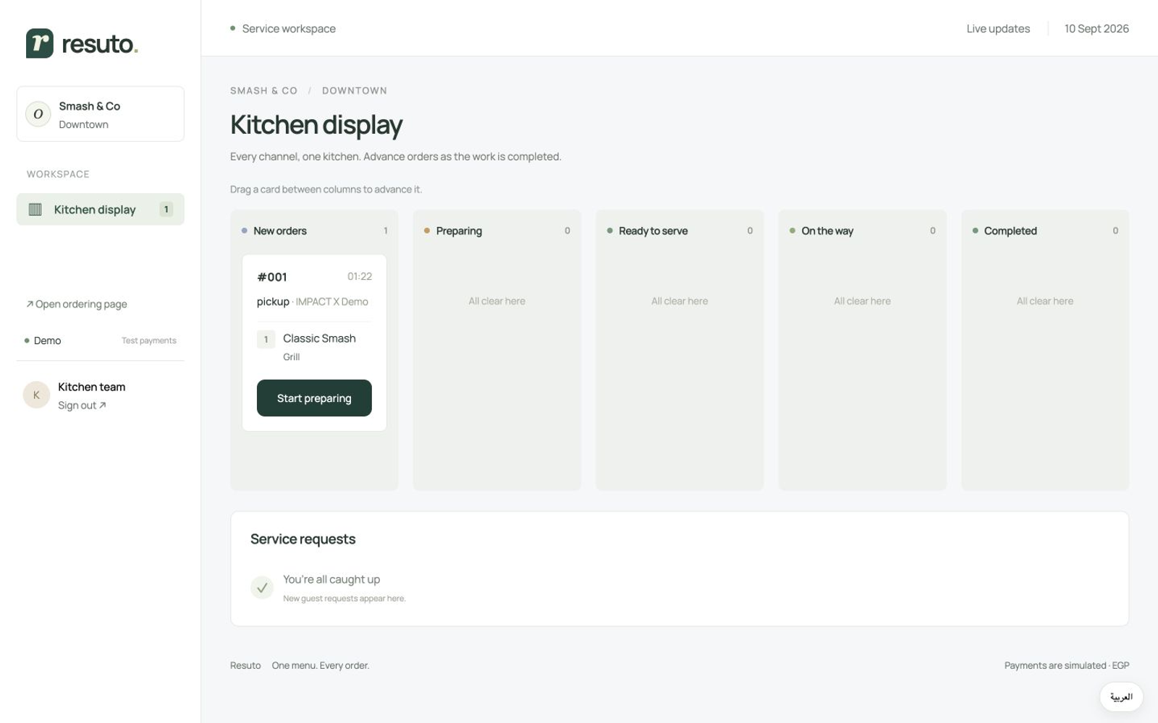
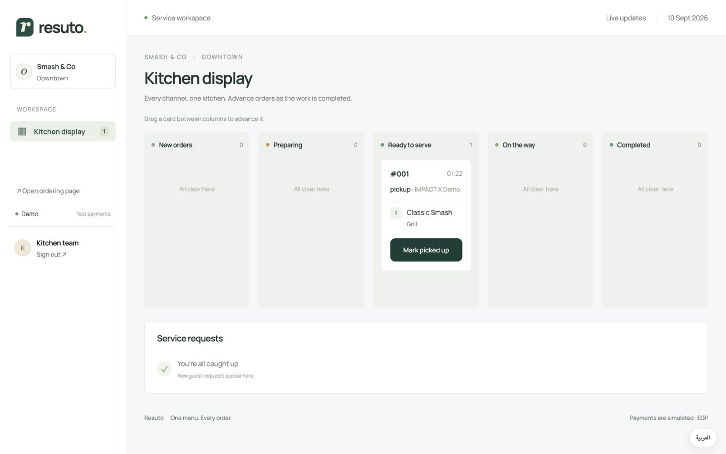
RESUTO
OPERATIONS
Order #001 moved from guest confirmation to ready
A synthetic pickup order exercised the real state transition; checkout stayed visibly in test mode
KITCHEN RECEIVED
READY TO SERVE
What the state machine protects
Stale transitions are rejected. Prices stay fixed on order lines. Payment never marks food fulfilled. Closing waits for settlement and completion.
GUEST CONFIRMED
TEST PAYMENT MODE
Stripe and Paymob adapters plus signed callback validation exist, but no live merchant acceptance was performed.
Synthetic demo data: IMPACT X Demo · EGP 135
Notes:
المدة: 45 ثانية
النص المقترح:
أنشأنا طلبًا تجريبيًا باسم IMPACT X Demo. ظهر رقم 001 للضيف، ثم ظهر فورًا في المطبخ، ونقلناه من Received إلى Preparing ثم Ready. هذه انتقالات النظام الحقيقية. الدفع ما زال Test mode. تكاملات Stripe وPaymob موجودة وتتحقق من التوقيع، لكننا لم نستخدم حساب تاجر حي.
الانتقال:
الذكاء الاصطناعي يعمل داخل هذه الرحلة، لا كصفحة منفصلة.
إجراء العرض:
اعرض انتقالًا واحدًا فقط إذا كان المتصفح جاهزًا؛ لا تضف طلبًا جديدًا أثناء العرض.
الخطة الاحتياطية:
استخدم اللقطات الثلاث. هي توثق الحالة الفعلية بتاريخ اليوم.
[Sources]
Screenshots: /burger and /kitchen, 2026-09-10
Repository: server.js, /api/transition; payments.js
Tests: stale transitions, payment isolation and retry safety passed in npm test
[/Sources]

Slide 6
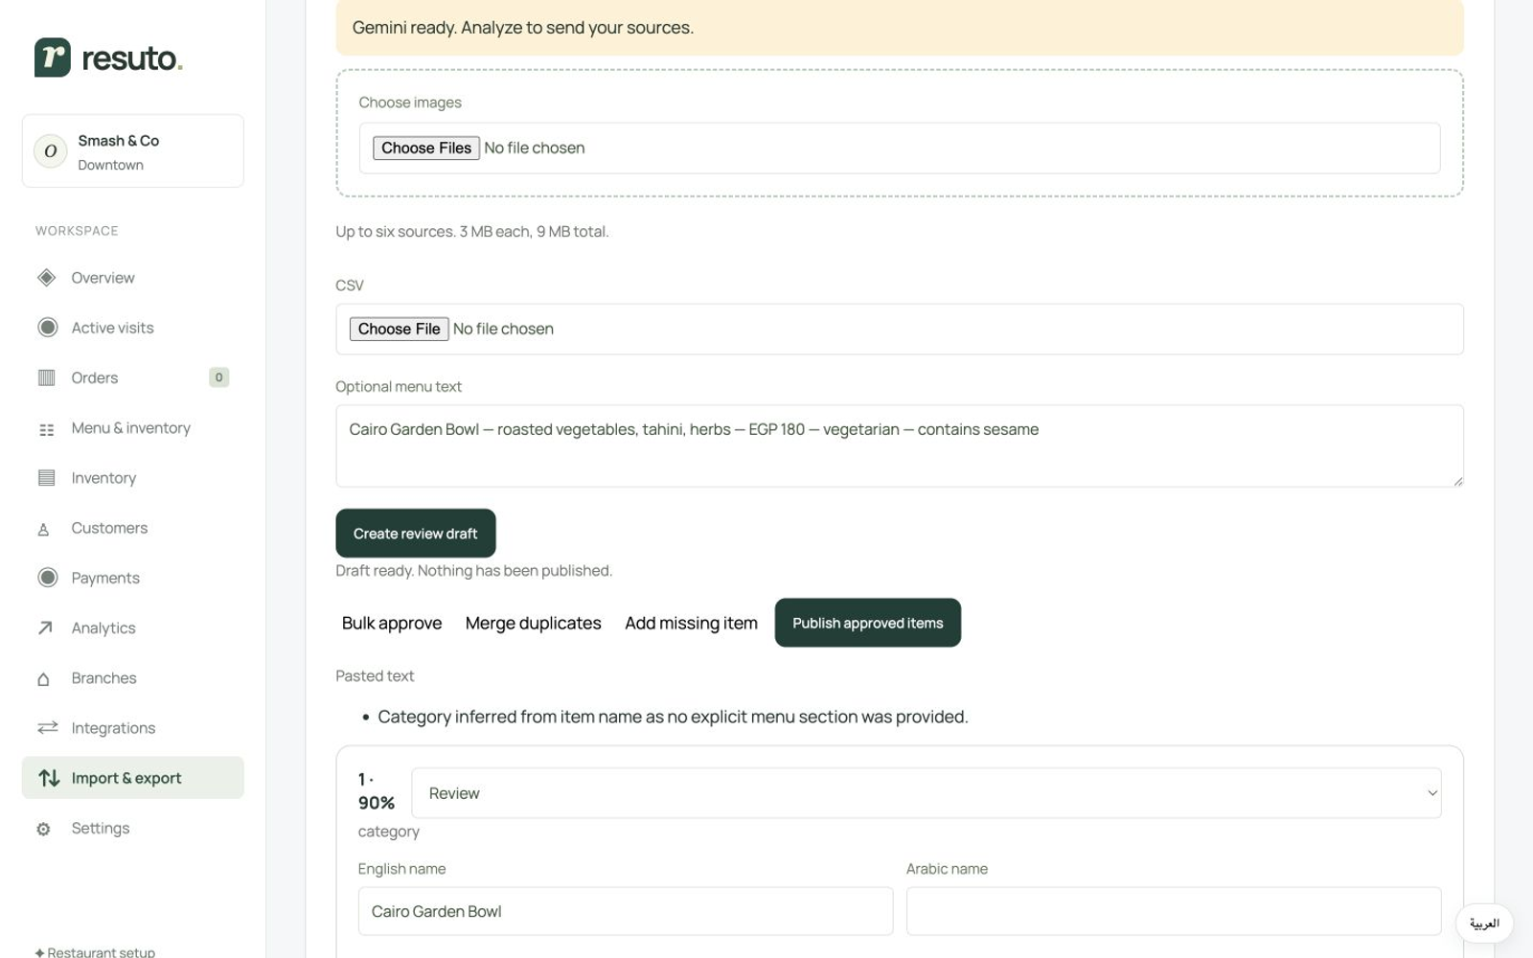
RESUTO
GOOGLE TECHNOLOGY
Gemini drafts decisions; people approve the action
Two live uses were verified: guest recommendations and manager menu extraction
1
Structured input
Current menu, stock, budget and constraints
2
Validated output
Known item IDs, quantities and price ceiling
Human control
MANAGER REVIEW DRAFT
3
Review, edit, approve, then publish or order
Fallback is part of the product
Provider failure returns labeled demo rules. No draft publishes automatically.
GUEST RECOMMENDATION
Google value: faster setup and safer choices inside the workflow
Notes:
المدة: 35 ثانية
النص المقترح:
Gemini يضيف قيمة في نقطتين واضحتين. للضيف، يختار من القائمة الحالية فقط ويخضع للميزانية والمخزون. وللمدير، يحول نصًا أو صورة إلى Draft منظم. اختبرنا الحالتين Live اليوم. لا يوجد نشر تلقائي؛ كل نتيجة تمر بتحقق ثم مراجعة بشرية، وعند تعطل المزود يظهر fallback واضح.
الانتقال:
هذا التصميم مدعوم ببنية تقنية بسيطة ويمكن الدفاع عنها.
إجراء العرض:
استخدم لقطة Draft لإظهار عبارة Nothing has been published.
الخطة الاحتياطية:
إذا تعطلت الشبكة، اعرض اللقطتين واشرح مسار fallback في سطر واحد.
[Sources]
Repository: gemini-provider.js; ai-service.js; ai-imports.js
Screenshots: /menu and /manager import review, verified 2026-09-10
Tests: AI schema validation and unsafe-suggestion fallback passed
[/Sources]

Slide 7
RESUTO
TECHNICAL CREDIBILITY
One domain model, two verified persistence paths
Local demo uses SQLite; hosted tenant mode uses Firebase Authentication and Firestore
SQLite
Gemini API
Default local single-installation state
Structured text and vision responses
Guest · Manager · Kitchen
Node.js JSON API
Static HTML, CSS and browser modules
Auth, reservations, orders, bills and transitions
Firebase
Payment adapters
Auth + Firestore tenant documents
Stripe / Paymob hosted checkout
Defensible controls
HTTP-only SameSite sessions locally · Firebase ID token verification in tenant mode · server-side price and stock checks · idempotent payments · optimistic revisions
TENANT CODE IMPLEMENTED
The Firebase emulator isolation test was skipped in today’s full suite and remains a release gate.
Architecture reflects the current repository, not the dated pack
Notes:
المدة: 25 ثانية
النص المقترح:
محليًا نستخدم SQLite داخل عملية Node واحدة. عند تفعيل Firebase Tenant Mode، يتحقق Firebase Auth من الهوية، ثم يختار العضوية مطعمًا واحدًا، وتُحفظ الحالة في مستند Firestore خاص بكل مطعم. الكود موجود، لكن اختبار العزل على Emulator كان Skipped اليوم، لذلك يبقى Gate قبل الإنتاج. الضوابط المثبتة تشمل السعر والمخزون على الخادم وIdempotency للمدفوعات.
الانتقال:
الآن نربط هذه التقنية بأثر قابل للقياس.
إجراء العرض:
لا تشرح كل ملف؛ ركز على الفرق بين Local وHosted.
الخطة الاحتياطية:
الشريحة مستقلة عن أي اتصال حي.
[Sources]
Repository: server.js:32-44 and 235-239
Repository: firebase-platform.js:103-126
docs/FIREBASE-SAAS.md
npm test result, 2026-09-10
[/Sources]

Slide 8
RESUTO
IMPACT · SDG 8
The pilot converts operating hypotheses into evidence
Targets describe success thresholds, not achieved results
3
7
23
5
Restaurant productivity and more reliable work
SDG 8
restaurants
baseline days
operating days
core KPIs
Activation
Time from setup to first complete order
Pilot thresholds
Order accuracy
Corrections or cancellations caused by error
80% of orders routed through Resuto
10% improvement in at least two KPIs
Team CSAT of 4/5
Kitchen cycle
order_sent to kds_ready
Settlement
bill_requested to payment_closed
Team adoption
Share of orders in system + weekly CSAT
The source PDF’s RTL inequality glyph order is ambiguous; thresholds are written here as plain language.
Target metrics · baseline before activation · post-adoption comparison
Notes:
المدة: 25 ثانية
النص المقترح:
الأثر الذي نعد به الآن هو قابلية القياس. نأخذ سبعة أيام Baseline، ثم 23 يوم تشغيل، ونتابع خمسة مؤشرات من أحداث النظام. هدف التجربة أن تمر 80% من الطلبات عبر Resuto، وأن يتحسن مؤشّران على الأقل بنسبة 10%، مع رضا فريق 4 من 5. هذه أهداف وليست نتائج محققة.
الانتقال:
إذا تحقق الأثر، من يدفع وما الذي يشتريه؟
إجراء العرض:
أشر إلى KPIs ثم عتبات النجاح.
الخطة الاحتياطية:
لا حاجة إلى Demo حي.
[Sources]
resuto-impact-x-judging-pack-ar.pdf, p. 18
IMPACT X Judging Criteria.pdf, p. 2
Repository event names: server.js and platform-domain.js
[/Sources]

Slide 9
RESUTO
BUSINESS MODEL
Egypt first, paid per branch
The price buys the connected operating flow; Saudi Arabia opens only after compliance gates
Who pays
The restaurant owner or operator
Growth
EGP 1,499
Why now
Replace repeated handoffs with one measurable flow
per branch / month · before tax
Includes
How we sell
Founder-led pilots, restaurant advisors and referrals
Reservations, tables, QR ordering, kitchen display, split bills, customer data, AI assistant and basic integrations
Expansion gate
Saudi pricing follows ZATCA, VAT and local payment acceptance
30-DAY PILOT · NO SETUP FEE
Pro and multi-branch features remain gated until implemented and validated.
Proposed pricing · not current revenue or willingness-to-pay evidence
Notes:
المدة: 30 ثانية
النص المقترح:
في مصر نبدأ بباقـة Growth بسعر مقترح 1499 جنيه للفرع شهريًا قبل الضريبة. المشتري هو المالك أو المشغل، والقيمة هي الرحلة المتصلة وليس عدد الشاشات. نستخدم Pilot بدون رسوم إعداد لاختبار الاستعداد للدفع. السعودية مرحلة تالية مشروطة بالامتثال والدفع المحلي، ولا نبيع Pro قبل اكتمال الفروع والتحليلات المطلوبة.
الانتقال:
الآن نختبر هل القيمة الشهرية يمكن أن تتجاوز الاشتراك.
إجراء العرض:
اعرض السعر والنطاق فقط؛ اترك جدول الأسعار الكامل للملحق.
الخطة الاحتياطية:
استخدم هذه الشريحة دون مصادر خارجية مباشرة.
[Sources]
resuto-impact-x-judging-pack-ar.pdf, pp. 10-11 and 14
Repository: public/pricing.js
Current UI: /pricing, verified 2026-09-10
[/Sources]

Slide 10
RESUTO
ROI
A testable Egypt Growth scenario produces 240% modeled ROI
Illustrative scenario, not measured results
Subscription
Measurable benefit
Net benefit
240%
1,499
5,100
3,601
vs
=
MODELED ROI
EGP / month
EGP / month
EGP / month
Benefit assumptions
20 admin hours × EGP 75 = 1,500
0.4% × EGP 600k sales = 2,400
8 checks × EGP 500 × 30% = 1,200
ROI = (5,100 − 1,499) ÷ 1,499 × 100 = 240.2%, rounded to 240%
Excludes hardware, gateway fees, tax and setup fees if any.
Replace every assumption with pilot data before a purchase decision
Notes:
المدة: 25 ثانية
النص المقترح:
هذا مثال حسابي، وليس توفيرًا محققًا. الاشتراك 1499 جنيه، والمنفعة الشهرية المفترضة 5100، فينتج صافي 3601 وعائد 240%. المنفعة تتكون من وقت إداري وأخطاء أو هدر ومساهمة إضافية. سنقيس كل بند في الـPilot ونستبعد أي منفعة لا ترتبط بتغيير تشغيلي واضح.
الانتقال:
المعادلة مفيدة فقط إذا تحولت إلى خطة تنفيذ وقياس.
إجراء العرض:
أشر إلى عبارة Illustrative scenario ثم المعادلة.
الخطة الاحتياطية:
إذا سُئلت عن التفاصيل، انتقل إلى شريحة الملحق الخاصة بالافتراضات.
[Sources]
resuto-impact-x-judging-pack-ar.pdf, pp. 12-13
Arithmetic recalculated: (5100-1499)/1499 = 240.23%
No external market claim used
[/Sources]

Slide 11
RESUTO
EXECUTION
The next 90 days turn working software into a sellable service
Current progress narrows the plan; production gates remain explicit
NOW
0–30 DAYS
31–60 DAYS
61–90 DAYS
Working MVP
Egypt pilot
Production hardening
Saudi gate
Build passes
76 tests pass
Live Gemini verified
3 restaurants
7-day baseline
Measured adoption + ROI
Firebase emulator isolation
Subscription billing
Monitoring + recovery
Local tax review
ZATCA integration
Payment acceptance
Sustainability
Per-branch subscriptions fund maintenance; AI usage limits, caching, monitoring and a manual fallback control operating cost.
Roadmap gates: evidence, reliability, compliance, then expansion
Notes:
المدة: 35 ثانية
النص المقترح:
منذ كتابة الملف تقدّم المشروع: البناء ينجح، 76 اختبارًا نجح، وتجربتا Gemini الحيتان عملتا. الخطوة التالية ليست إضافة خصائص عشوائية؛ هي Pilot في مصر ثم اختبار عزل Firebase والفوترة والمراقبة. السعودية تأتي بعد مراجعة ضريبية وتكامل ZATCA وقبول دفع محلي. الاشتراك يمول الصيانة، وحدود استخدام AI وFallback يدوي تضبط التكلفة.
الانتقال:
لذلك طلبنا النهائي محدد وقابل للتنفيذ.
إجراء العرض:
لا تفتح الملحق إلا إذا سأل الحكم عن بوابة بعينها.
الخطة الاحتياطية:
الشريحة تحمل الأدلة والحدود دون اعتماد على الشبكة.
[Sources]
Current build and test commands, 2026-09-10
resuto-impact-x-judging-pack-ar.pdf, pp. 15-17 and 21
Repository: firebase-platform.js; payments.js; docs/FIREBASE-SAAS.md
[/Sources]

Slide 12
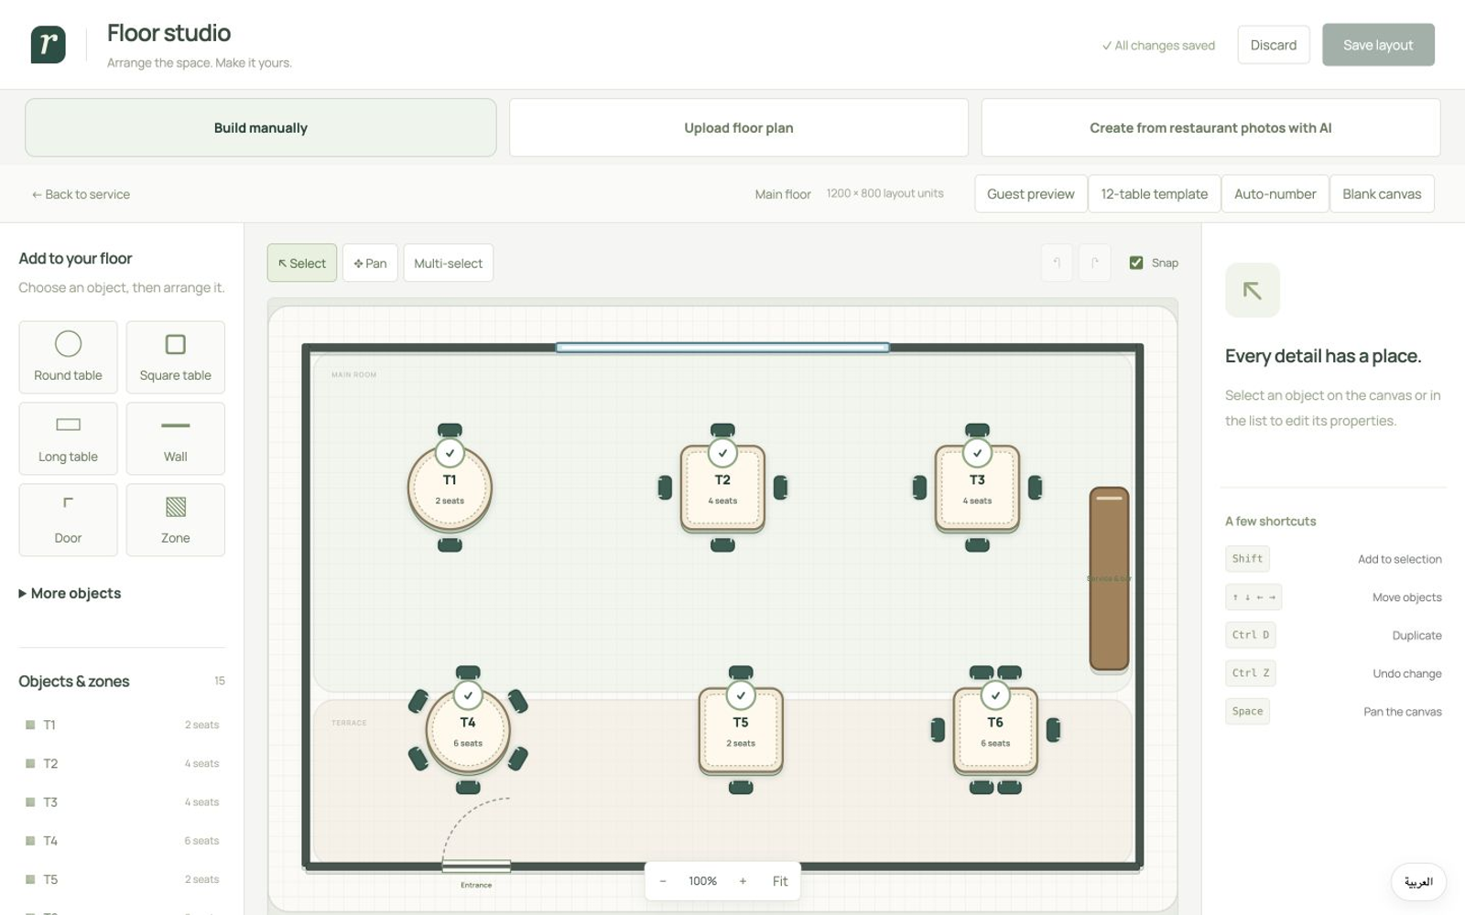
The ask
Three restaurants.
Thirty days.
Measured impact.
Support a 30-day Egypt pilot to turn a connected working product into verified operating improvement and a commercial decision.
Baseline → adoption → ROI → purchase decision
Resuto · restaurant operations connected
Notes:
المدة: 15 ثانية
النص المقترح:
طلبنا من لجنة IMPACT X هو دعم تجربة لمدة 30 يومًا مع ثلاثة مطاعم في مصر. نبدأ بخط أساس، نقيس التبني والأثر والعائد، وننتهي بقرار شراء واضح. ريزوتو يعمل اليوم؛ والـPilot سيحدد إن كان يستحق أن يصبح خدمة مستدامة. شكرًا.
الانتقال:
توقف هنا وانتظر الأسئلة.
إجراء العرض:
لا تفتح أي رابط بعد الخاتمة إلا بطلب الحكم.
الخطة الاحتياطية:
ابقَ على هذه الشريحة؛ كل الأدلة موجودة في الملحق.
[Sources]
resuto-impact-x-judging-pack-ar.pdf, pp. 18-19 and 22
Main-pitch timing total: 340 seconds (5:40)
[/Sources]

Slide 13
RESUTO
APPENDIX
Verified feature map
Working, demo/sandbox and gated status are separated explicitly
Role / area | Working now | Demo or sandbox | Production gate
Guest | Reservations, exact table choice, QR menu, cart, order tracking, Arabic/English | Live Gemini recommendation; demo restaurant content | Real device and accessibility audit
Kitchen | Station routing, guarded order transitions, pickup/delivery and live polling | Synthetic service data | Offline queue, printer and drawer integration
Manager | Floor editor, menu, stock, reservations, data import/export, insights | Live Gemini draft; AI image capability depends on model configuration | Monitoring, recovery and operational runbook
Owner / SaaS | Firebase account, membership and tenant code; branch and trial records | Local demo is a single restaurant installation | Emulator isolation pass, subscription lifecycle and acceptance testing
Payments | Test ledger, splits, receipts, Stripe/Paymob adapters and signed callbacks | No real charge in the captured flow | Merchant credentials, settlement and refund acceptance
Role / area
Working now
Demo or sandbox
Production gate
Status reflects code, test results and the 2026-09-10 runtime review
Notes:
[Sources]
Repository: PROJECT_DOCUMENTATION.md and README.md
Runtime verification screenshots, 2026-09-10
npm test: 76 passed, 1 skipped
[/Sources]

Slide 14
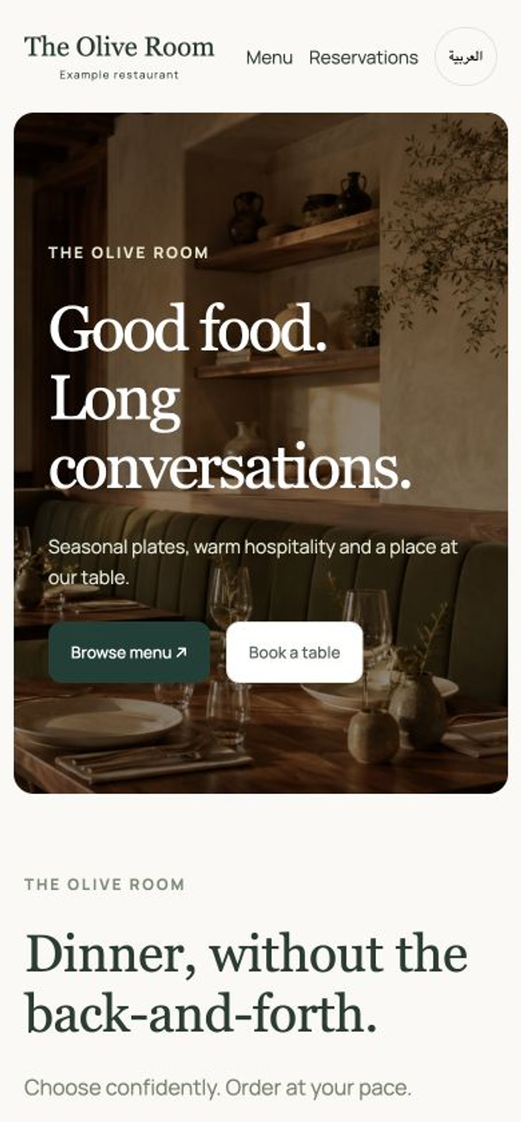
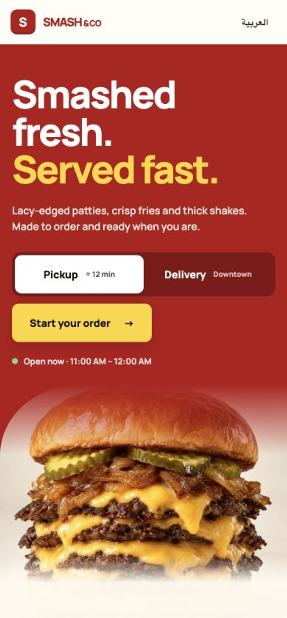

RESUTO
APPENDIX · PRODUCT
One platform, restaurant-specific presentation
The Olive Room and Smash & Co are fictional demo restaurants, not customers
Resuto stays the platform brand
Themes can reflect service model and restaurant identity without changing the operating core.
OLIVE ROOM
SMASH & CO
ARABIC / RTL
Fresh mobile captures · 390×844
Notes:
[Sources]
Screenshots: /restaurant, /burger and Arabic /menu
Repository: public/restaurant-experience.js; public/burger.js; public/i18n.js
[/Sources]

Slide 15
RESUTO
APPENDIX · ARCHITECTURE
Authentication, roles and tenant isolation
The hosted path is implemented in code; production proof remains gated
Concern | Local demo | Firebase tenant mode | Current evidence
Authentication | Opaque staff cookie | Firebase ID token | Code + local role tests
Roles | Manager, kitchen, host | Owner, manager, kitchen, host memberships | Role restrictions pass
Restaurant selection | Single installation | Membership selects exactly one restaurant | Code review
State storage | SQLite state document | restaurants/{id}/private/state | Code review
Client data access | Server API only | Firestore rules deny operational state | Rules inspected
Isolation test | Guest and staff scope tests pass | Emulator test skipped today | Release gate
Concern
Local demo
Firebase tenant mode
Current evidence
Hosted mode must pass emulator isolation, backup/restore and incident-response rehearsal before production launch.
No claim of completed production certification
Notes:
[Sources]
firebase-platform.js
firestore.rules
docs/FIREBASE-SAAS.md
tests/firebase-tenancy.test.js (skipped in full suite 2026-09-10)
[/Sources]

Slide 16
RESUTO
APPENDIX · GEMINI
Gemini controls and fallback behavior
AI output stays bounded by restaurant data and explicit human action
Guest recommendation
Manager extraction
Provider failure
Input
Menu IDs, price, stock, budget, party and exclusions
Input
PDF, image or text treated as untrusted source data
Signal
Timeout, unavailable provider or invalid structured response
Validation
Known IDs, available quantity and total under budget
Validation
Structured schema, confidence, missing prices and uncertain fields
Fallback
Labeled demo rules or a clear error; no state change
Action
Guest adds the meal and confirms the order
Action
Manager edits, approves and publishes separately
Recovery
Manual menu and ordering paths remain available
Live evidence: EGP 685 recommendation under a EGP 700 limit; a menu review draft created with nothing published.
Live verification is evidence of the configured workspace, not a guarantee of provider uptime
Notes:
[Sources]
gemini-provider.js
ai-service.js
ai-imports.js
Screenshots 09 and 13, verified 2026-09-10
[/Sources]

Slide 17
RESUTO
APPENDIX · PRICING
Proposed pricing by market
All figures come from the dated judging pack and remain commercial hypotheses
Egypt | Monthly before tax | Illustrative with 14%
Starter | EGP 799 | EGP 910.86
Growth | EGP 1,499 | EGP 1,708.86
Pro | EGP 2,999 | EGP 3,418.86
Business | Custom | By proposal
Saudi Arabia | Target before VAT | 90-day founder | With 15% VAT
Starter | SAR 199 | SAR 149 | SAR 228.85
Growth | SAR 399 | SAR 299 | SAR 458.85
Pro | SAR 699 | SAR 499 | SAR 803.85
Egypt
Monthly before tax
Illustrative with 14%
Saudi Arabia
Target before VAT
90-day founder
With 15% VAT
Saudi go-live gate
Do not sell Resuto as a compliant Saudi POS until ZATCA, local tax treatment and payment acceptance are complete.
Egypt annual offer in pack: pay 10 months. Add-ons proposed after demand proof.
Pack prices dated 2026-09-09 · not re-verified as current competitor pricing
Notes:
[Sources]
resuto-impact-x-judging-pack-ar.pdf, pp. 10-11
Pack source date: 2026-09-09
Tax treatment requires professional review
[/Sources]

Slide 18
RESUTO
APPENDIX · ROI
Egypt Growth ROI assumptions
The pilot replaces each model input with measured data
Benefit component | Illustrative calculation | Monthly value | Pilot measurement
Admin time | 20 hours × EGP 75 | EGP 1,500 | Timed baseline vs system events
Avoided error / waste | 0.4% × EGP 600k sales | EGP 2,400 | Logged corrections with reason codes
Incremental contribution | 8 checks × EGP 500 × 30% | EGP 1,200 | Contribution margin, not gross sales
Total benefit | Sum of three components | EGP 5,100 | Exclude unsupported attribution
Subscription | Growth package | EGP 1,499 | Before tax
Net benefit | 5,100 − 1,499 | EGP 3,601 | Reported monthly
Modeled ROI | 3,601 ÷ 1,499 × 100 | 240.2% | Rounded to 240%
Benefit component
Illustrative calculation
Monthly value
Pilot measurement
Illustrative model · excludes hardware, gateway fees, tax and any setup fee
Notes:
[Sources]
resuto-impact-x-judging-pack-ar.pdf, pp. 12-13
Arithmetic independently recalculated in presentation build
[/Sources]

Slide 19
RESUTO
APPENDIX · PILOT
Pilot measurement and go-to-market
A commercial decision closes the feedback loop
W0
W1
W2
W3
W4
Recruit
Baseline
Activate
Operate
Decide
Three distinct restaurants, consent, owner and success line
Time, errors, settlement and current workflow without Resuto
Menu and floor setup, team training, first complete order
Full flow, midpoint review and prioritized fixes
Post measure, ROI review, interviews and purchase decision
Commercial success
Unit economics targets
One paid conversion; two letters of intent or extensions; documented pricing objections
Track activation, retention, support time and AI cost first. Calculate LTV/CAC only after real cohorts exist.
Founder-led sales first · advisors and referrals after repeatable activation
Notes:
[Sources]
resuto-impact-x-judging-pack-ar.pdf, pp. 14-15 and 18
No invented customer or unit-economics data
[/Sources]

Slide 20
RESUTO
APPENDIX · RISK
Production readiness register
Highest-impact risks come before feature expansion
Firebase tenant isolation
CRITICAL
Run emulator suite and authorization matrix
Before pilot accounts
Real payments and refunds
HIGH
Merchant sandbox, settlement and refund acceptance
Before live money
Monitoring and recovery
HIGH
Logs, alerts, backup/restore and incident runbook
Before production
Offline operations
HIGH
Queue, printer/drawer path and manual fallback rehearsal
After pilot / before scale
Egypt / Saudi compliance
HIGH
Local specialist review and acceptance testing
Before commercial launch
Accessibility
MEDIUM
Keyboard, screen reader, contrast and Arabic testing
Pilot hardening
Team adoption
MEDIUM
45-minute training, restaurant champion, activation tracking
During pilot
This register is a launch plan, not a claim of completed compliance
Notes:
[Sources]
resuto-impact-x-judging-pack-ar.pdf, pp. 16-17 and 21
Repository boundaries: README.md
Current Firebase test status: one skipped emulator test
[/Sources]

Slide 21
RESUTO
APPENDIX · Q&A
Likely judging questions
Short answers grounded in current evidence
What is different from a POS?
Resuto connects the guest journey and operating state, with table geometry and reviewed AI inside the workflow. It does not claim to replace every production POS today.
Is the ROI proven?
No. The slide is an illustrative model. The pilot records a baseline, measures post-adoption events and ties continuation to evidence.
Why this price?
It sits below the pack’s dated Egypt benchmark and reflects MVP scope. Willingness to pay remains a pilot question.
Does multi-restaurant isolation work?
Firebase membership and tenant storage code exists. The emulator isolation test was skipped today, so production launch remains gated.
What happens when Gemini fails?
The system validates output and returns labeled demo rules or a clear error. It does not publish or place an order automatically.
Can you operate in Saudi Arabia?
Only after local tax review, ZATCA integration and payment acceptance. The proposal treats Saudi Arabia as a gated expansion.
Start with the direct answer, give one proof, then stop
Notes:
[Sources]
resuto-impact-x-judging-pack-ar.pdf, p. 20
Current repository and runtime verification, 2026-09-10
[/Sources]

Slide 22
RESUTO
APPENDIX · EVIDENCE
Judging coverage and source trail
Every core criterion maps to a main slide and a verifiable source
Criterion | Main slide | Evidence
Problem definition | 2 | Pack positioning + explicit research limitation
Impact / SDG | 8 | Pilot KPIs, baseline and SDG 8 link
Innovation | 3, 6 | Connected state + Gemini inside reviewed workflows
Solution / UX | 4, 5 | Fresh mobile and kitchen runtime captures
Technical implementation | 5, 7 | Real state transition, architecture and passing tests
Feasibility | 11 | 90-day gated execution plan
ROI / business model | 9, 10 | Per-branch price and transparent calculation
Sustainability | 11 | Revenue-funded maintenance and cost controls
Presentation | 1–12 | 340-second timed main narrative
Criterion
Main slide
Evidence
Primary sources
IMPACT X Judging Criteria.pdf
resuto-impact-x-judging-pack-ar.pdf
Current repository files
Fresh browser captures
2026-09-10 build and test results
Detailed mapping: Evidence_Coverage.md
Main presentation: slides 1–12 · Appendix: slides 13–22
Notes:
[Sources]
IMPACT X Judging Criteria.pdf, pp. 1-7
output/presentation/Evidence_Coverage.md
All slide notes contain [Sources] blocks
[/Sources]

